Slide 1
01 / 08 · PORTADA
VigIA
Inteligencia artificial para la seguridad ciudadana y la justicia en Colombia
Datos abiertos → dónde actuar · qué esperar · cómo responder
Reto: Seguridad Ciudadana y Justicia
Nivel: Avanzado
ID del equipo: 296
Jeraldine Mora Lavado
Jorge Esneider Henao González
Héctor Leandro Rojas Serrano
Diego Alberto Rodríguez Cruz
Ciencia de datos
Desarrollo / Backend
Análisis de datos
Líder · Arquitectura · ML
VigIA · Concurso Datos al Ecosistema 2026 · Reto Seguridad Ciudadana y Justicia · Nivel Avanzado

Slide 2
02 / 08 · PROBLEMA Y OBJETIVO
El dato existe; la decisión no lo usa
Problema y objetivo
Disperso
Rezagado
Desconectado
Los registros delictivos viven en más de 20 conjuntos con dos esquemas y dos formatos de fecha distintos. Integrarlos no es trivial.
El dato oficial es mensual y llega con meses de retraso; la coyuntura se lee por prensa, sin conexión con la cifra.
La Policía registra hechos; la Fiscalía, procesos. Nadie los mira juntos: ¿cuánto de lo que ocurre se judicializa?
13 millones
23 millones
1.126
HECHOS REGISTRADOS (POLICÍA)
PROCESOS (FISCALÍA)
MUNICIPIOS CUBIERTOS
2003–2026 · 17 tipos de delito
el embudo de judicialización
en los 33 departamentos
OBJETIVO
Convertir esos datos abiertos en decisiones preventivas locales: alertas de cambios inusuales, pronóstico por municipio y delito, y respuestas con evidencia - en una plataforma pública, auditable y reproducible.
VigIA · Concurso Datos al Ecosistema 2026 · Reto Seguridad Ciudadana y Justicia · Nivel Avanzado

Slide 3
03 / 08 · DATOS ABIERTOS
20 conjuntos de datos abiertos, un modelo de evento
Fuentes, variables y tratamiento
Policía Nacional
Fiscalía General
16 conjuntos delictivos y operativos + 2 administrativos (auditorías y demandas) · datos.gov.co
23 millones de procesos penales, adquiridos con descarga paginada reproducible · datos.gov.co
DANE
No estructurados
DIVIPOLA (nombres y coordenadas oficiales) + población municipal 2005–2035 para tasas por cada 100.000 habitantes
Política pública en PDF dentro de la base de conocimiento del asistente + prensa como señal de contexto
Descarga
API datos.gov.co
Bronze
crudo + linaje
Silver
2 esquemas → 1 evento
Gold
series y tasas
IA
modelo + índice RAG
Calidad auditable: cada etapa deja reporte versionado; la conciliación origen→final cuadra con diferencia cero frente al conteo oficial de la Fiscalía.
Hallazgo del proceso: un borrado de filas repetidas ocultaba el 30 % de los hechos; se detectó, se midió y se corrigió - el dato final cuadra con la cifra oficial de homicidios.
VigIA · Concurso Datos al Ecosistema 2026 · Reto Seguridad Ciudadana y Justicia · Nivel Avanzado

Slide 4
04 / 08 · SOLUCIÓN E IA
Una plataforma completa; seis componentes de IA
Solución e inteligencia artificial
React
tablero público
Go
API + seguridad
Python
ETL + ML + RAG
PostgreSQL
datos + vectores
Ollama / API
LLM local o gestionado
Docker Compose · despliegue con un comando (make deploy) · sin dependencias de pago
Pronóstico a 6 meses
Alertas de anomalías
Simulador «¿y si…?»
Modelo global (gradient boosting) sobre tasas por cada 100.000 habitantes, validado con backtesting temporal.
Puntuación z robusta + IsolationForest; cada municipio se compara con su propia historia.
Escenarios hipotéticos sobre el pronóstico; declara qué es supuesto del usuario y qué calcula el modelo.
Asistente ciudadano (RAG)
Informe municipal
Salud del modelo
Agente con herramientas que responde solo con datos oficiales y cita cada fuente.
La IA redacta; las cifras vienen de la base y quedan como etiquetas auditables.
Monitoreo continuo: frescura, deriva (PSI), cobertura poblacional y backtest a 12 meses.
Guardarraíl anti-alucinación: el modelo de lenguaje nunca inventa cifras - solo redacta sobre lo que la base devuelve; si no hay respaldo, se abstiene (medido: 100 % de abstención correcta).
VigIA · Concurso Datos al Ecosistema 2026 · Reto Seguridad Ciudadana y Justicia · Nivel Avanzado

Slide 5
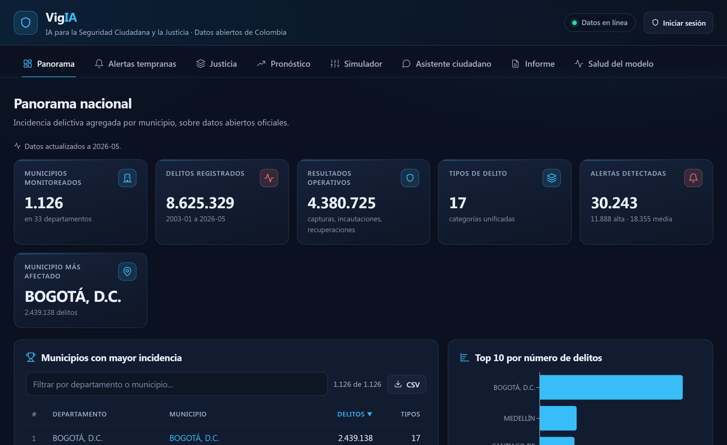
05 / 08 · RESULTADOS / DEMO
Resultados medidos, no prometidos
Resultados y demo
+16,1 %
MEJOR QUE LA LÍNEA BASE AL PRONOSTICAR 6 MESES
la persistencia; +2,0 % a un mes (error MAE)
11 / 11
EVENTOS DOCUMENTADOS DETECTADOS POR LAS ALERTAS
validación contra catálogo público de picos reales
100 %
EXACTITUD, ABSTENCIÓN Y CITACIÓN DEL ASISTENTE
24 preguntas de referencia derivadas de los datos
8,49 %
Tablero - demo en vivo/vídeo en el repositorio
TASA NACIONAL DE JUDICIALIZACIÓN REVELADA
e injuria/calumnia 0,34 % vs salud pública 23,74 %
Todo verificable: estas cifras salen de reportes versionados en el repositorio (evaluación del modelo, validación de anomalías, evaluación del asistente)
VigIA · Concurso Datos al Ecosistema 2026 · Reto Seguridad Ciudadana y Justicia · Nivel Avanzado

Slide 6
06 / 08 · IMPACTO
Quién gana y qué mejora
Impacto y sostenibilidad
Las secretarías de seguridad y comandos locales ganan un mapa mensual de prioridades (dónde, qué delito, cuánto esperar) con evidencia auditable en vez de intuición.
Beneficiarios
Decisiones que mejora
Sostenibilidad
· 1.126 municipios con la misma herramienta · Entidades territoriales y Policía (focalización) · Fiscalía (embudo por territorio y delito) · Ciudadanía: tablero público + asistente con cuenta gratuita
· Focalizar patrullaje y prevención donde la alerta es inusual - la evidencia internacional estima ~16 % de reducción en focalización (Braga, 2019) · Anticipar demanda con el pronóstico · Priorizar el rezago del embudo judicial
· 100 % datos abiertos que se actualizan solos · Reconstrucción con un comando · ~20 GB, sin GPU · Sin dependencias de pago (LLM local conmutable) · Código MIT · datos y derivados CC BY-SA 4.0
VigIA · Concurso Datos al Ecosistema 2026 · Reto Seguridad Ciudadana y Justicia · Nivel Avanzado

Slide 7

07 / 08 · REPOSITORIO
Todo publicado, todo reproducible
Repositorio y validación técnica
▸ README con recorrido del evaluador
requisitos, despliegue con un comando y guía de navegación paso a paso
▸ Integración continua en verde
4 trabajos: pruebas Python (139), Go, React y construcción Docker
▸ Reportes versionados
las cifras de esta sustentación (modelo, anomalías, asistente) auditables sin ejecutar nada
▸ Metodología y documentación
CRISP-ML(Q) con bitácora de 13 iteraciones, diccionario de datos, arquitectura, manual de usuario
▸ Demo
video de 1,5 min + capturas + notebooks reproducibles
github.com/diegoa-rodriguezc/vigia
Código MIT · datos y derivados CC BY-SA 4.0
▸ Publicación en datos.gov.co
uso registrado en la sección de usos (USOS) del portal
VigIA · Concurso Datos al Ecosistema 2026 · Reto Seguridad Ciudadana y Justicia · Nivel Avanzado

Slide 8
08 / 08 · CIERRE
«¿Resuelve algo concreto con datos abiertos e IA?»
Sí: dónde actuar, qué esperar y cómo responder -
con evidencia auditable, en los 1.126 municipios.
Honestidad metodológica
IA que no inventa
Reproducible de punta a punta
cada límite del dato y del modelo está declarado y medido, no escondido
las cifras siempre vienen de los datos; la abstención está medida al 100 %
un comando, datos 100 % abiertos, reportes versionados y pruebas en verde
Gracias - VigIA - github.com/diegoa-rodriguezc/vigia
VigIA · Concurso Datos al Ecosistema 2026 · Reto Seguridad Ciudadana y Justicia · Nivel Avanzado

